Slide 1
Reto 1- interpolación
Loui Gerard Vélez
Daniel Castellanos
Andrés José Rodríguez Ortega

Slide 2
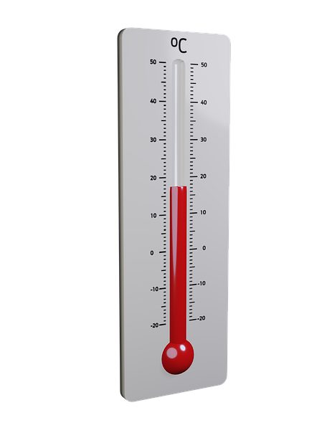
Descripción del problema
Determinar numéricamente, los valores de la variable climática que están indexados al tiempo y espacio. Para esto utilizar la interpolación o ajuste de curvas, con el objetivo de poder determinar los cambios que se presentan en un tiempo y lugar determinado.

Slide 3
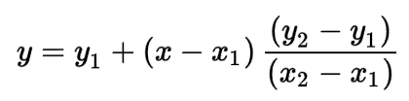

Metodología utilizada
Interpolación lineal y por spline cúbica utilizando métodos de la librería scipy.
Utilización de métodos de la librería numpy para el manejo de arreglos y para hallar los errores.
Métodos de la librería matplotlib para la generación de las gráficas.

Slide 4
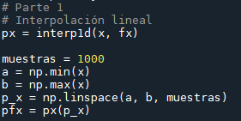
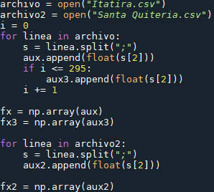
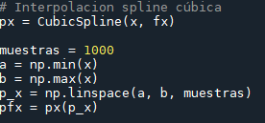
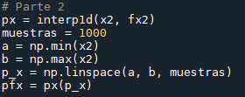
Implementación

Slide 5
Errores
Parte 1 | Interpolación lineal | Spline cúbica
Error máximo | 0.55 | 0.57
Error mínimo | 0.0 | 0.0
Error medio | 0.146 | 0.147
Índice de Jaccard | 0.002 | 0.001
Parte 2 | Interpolación lineal
Error máximo | 0.5
Error mínimo | 0.0004
Error medio | 0.139
Índice de Jaccard | 0.0006

Slide 6
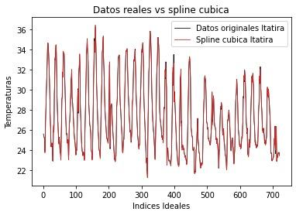
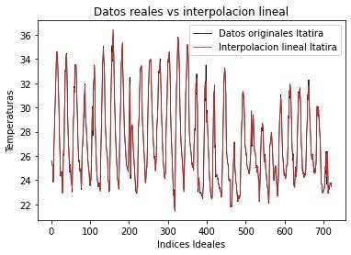
Resultados
Gráfica interpolación:
Spline cubica
Interpolación lineal

Slide 7
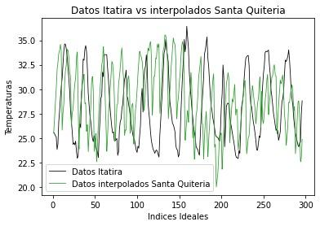
Resultados
Itatira vs Interpolados Santa Quiteria

